Slide 1
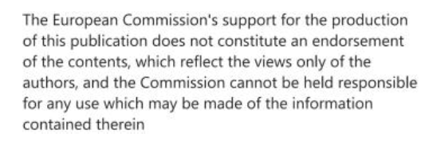
Analýza Dojížďky a vyjížďky
S@mpler
Integrated Education Based On Sustainable Urban Mobility Projects

Slide 2
Řešená oblast sump cyklu
Analýza dojížďky a vyjížďky
3.2 – Analyse problems and opportunities (all modes)

Slide 3
Prostorový pohyb obyvatel
Analýza dojížďky a vyjížďky
4 základní typy prostorových pohybů obyvatel
Migrace obyvatel (stěhování) – trvalá změna bydliště
Dočasné změny pobytu (také sezónní migrace) – změny bydliště na určitý vymezený čas, např. migrace kvůli sezónním pracím v zemědělství nebo stavebnictví, stěhování kvůli studiu
Dojížďka do zaměstnání a do škol – relativně pravidelné přesuny – cestující se přesouvají v poměrně pravidelné časy, na stejné trase i vzdálenosti, využívají většinou stejné dopravní prostředky
Nepravidelné dočasné pohyby obyvatel – cesty za rekreací, nákupy, službami, služební cesty atd. – liší se směrem, počtem cestujících, dopravními prostředky, cílem i vzdáleností
Dojížďka do zaměstnání a do škol
Významná složka prostorové mobility obyvatel
Vyvolána nesouladem mezi rozmístěním
Ekonomicky aktivního obyvatelstva/ skupin obyvatel navštěvujících školy a pracovních příležitostí / škol
Pracovní příležitosti a školy zpravidla velmi koncentrované
Vliv na formování funkčně prostorových vazeb v sídelní struktuře – uspokojování potřeb obyvatel v jiných sídlech, než místo bydliště

Slide 4
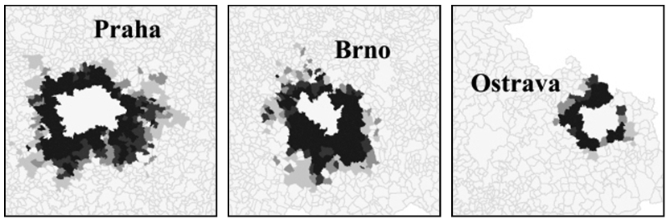
Ukazatele pro vyjádření dojížďky/vyjížďky
Analýza dojížďky a vyjížďky
absolutními počty dojíždějících / vyjíždějících,
saldo dojížďky / vyjížďky (dojíždějící - vyjíždějící, respektive vyjíždějící - dojíždějící),
intenzita dojížďky / vyjížďky (podíl vyjíždějících, resp. dojíždějících z úhrnu ekonomicky aktivních obyvatel daného sídla),
počet obsazených pracovních míst v dané obci (obsazená pracovní místa = ekonomicky aktivní + dojíždějící – vyjíždějící, lze i přepočítat na 100 nebo 1000 ekonomicky aktivních),
regiony dojíždění / vyjíždění (region, prostor, odkud se dojíždí do určitého střediska)
nejdříve je potřeba vymezit střediska (např. podle počtu obsazených pracovních míst, podle počtu ekonomicky aktivních, převládající dojížďky nad vyjížďkou apod.)
v druhém kroku se vymezuje region dojíždění – obec se přiřadí k příslušnému středisku na základě převládajícího spádu

Slide 5
Faktory ovlivňující rozsah dojížďky
Analýza dojížďky a vyjížďky
změny odvětvové a socioprofesní struktury (poválečná industrializace, změny v charakteru zemědělství, podpora areálů s koncentrovaným těžkým průmyslem, významné změny v průběhu 90. let – rozpad velkých závodů těžkého průmyslu, větší „rozptyl“ hospodářských aktivit, …),
změny územního rozmístění a koncentrace pracovních příležitostí,
rozvoj dopravy (veřejná × individuální doprava → větší rozptyl směrů dojížďky),
urbanizace a suburbanizace (90. léta),
změny životních podmínek a standardu života,
růst regionálních rozdílů,
nedostupnost bytů (dojížďka nahrazuje migraci či je jejím předstupněm).
→ Výsledkem:
poválečný růst pracovní mobility obyvatelstva, a to zejména v zázemí větších měst a průmyslových středisek (oblastí)

Slide 6
Zdroje dat o dojížďce
Analýza dojížďky a vyjížďky
Přímé – šetření informací zaměřených na dojížďku (dotazník, rozhovor), SLDB
Nepřímé – údaje zaměstnavatelů, databáze firem, dopravců, data od mobilních operátorů
Vyčerpávající (SLDB)
Výběrová (pouze vzorek obyvatelstva v dané územní jednotce)
VŠPS – výběrové šetření pracovních sil (1/4letně…0,5%)
Příklad využití dat mobilních operátorů
https://data.gov.cz/%C4%8Dl%C3%A1nky/geoloka%C4%8Dn%C3%AD-data-mobiln%C3%ADch-oper%C3%A1tor%C5%AF-principy-p%C5%99%C3%ADklady-ot%C3%A1zky

Slide 7
Struktura dojížďky
Analýza dojížďky a vyjížďky
Prostorový rozsah dojížďky
V rámci okresu
Mezi okresy téhož kraje
Mezikrajská dojížďka
Podle pohlaví
Často ženy vyjíždí na kratší vzdálenosti než muži
Podle věku
S přibývajícím věkem se intenzita dojížďky zpravidla snižuje – s rostoucím věkem dojížďka často nahrazena migrací, nebo nalezením práce v místě bydliště
Podle vybraných odvětví
Podle frekvence dojížďky
Denní nebo jiná frekvence
Podle dopravního prostředku
Podle velikostní skupiny obce trvalého bydliště
S růstem velikosti obce se intenzita vyjížďky za prací snižuje

Slide 8
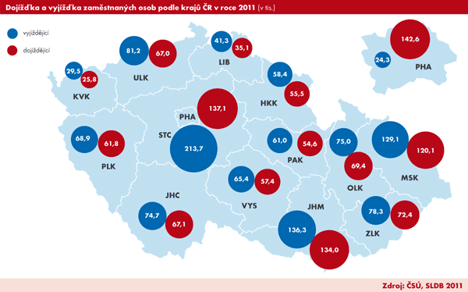
Analýza dojížďky a vyjížďky

Slide 9
Odkazy, zdroje, literatura
Analýza dojížďky a vyjížďky
Atlas obyvatelstva https://www.atlasobyvatelstva.cz/
Sčítání lidu, domů a bytů https://www.czso.cz/csu/scitani2021

Slide 10
Děkuji za pozornost!
S@mpler
Integrated Education Based On Sustainable Urban Mobility Projects
Informace o projektu:
Hlavním cílem projektu je zvýšit kvalitu výuky na zapojených univerzitách v oblasti managementu udržitelné městské mobility. Naší snahou je rozšířit praktické dovednosti studentů díky implementaci praktické projektové metody výuky. Důraz je kladen na reflexi výzev, s kterými se města potýkají v reálném světě, především pak na problematiku Plánu udržitelné městské mobility (SUMP). Projekt by měl přispět ke zlepšení znalostí a dovedností studentů souvisejících s pozicí manažerů mobility.
Zpracovatel tématu: Kristýna Rybová
mobilita-ieep.cz
Link na web databáze

Slide 11
NAVAZUJÍCÍ ČÁST ÚKOLŮ URČENA PRO UČITELE

Slide 12
úkoly
Analýza dojížďky a vyjížďky
Najděte aktuální zdroj dat o dojížďce pro Vaši obec, případně region.
Je Vaše obec převážně dojížďková či vyjížďková (který směr dojížďky je převažující)? Lze zhodnotit, za jakým účelem (např. konkrétní průmyslový podnik, koncentrace úřadů, střední nebo vysoká škola) obyvatelé do Vaší obce nejčastěji dojíždějí, případně kam vyjíždějí?
Jak je možné využít data o dojížďce / vyjížďce při tvorbě plánů mobility?

Slide 13
Děkuji za pozornost!
S@mpler
Integrated Education Based On Sustainable Urban Mobility Projects
Informace o projektu:
Hlavním cílem projektu je zvýšit kvalitu výuky na zapojených univerzitách v oblasti managementu udržitelné městské mobility. Naší snahou je rozšířit praktické dovednosti studentů díky implementaci praktické projektové metody výuky. Důraz je kladen na reflexi výzev, s kterými se města potýkají v reálném světě, především pak na problematiku Plánu udržitelné městské mobility (SUMP). Projekt by měl přispět ke zlepšení znalostí a dovedností studentů souvisejících s pozicí manažerů mobility.
Zpracovatel tématu: Kristýna Rybová
mobilita-ieep.cz
Link na web databáze

